Slide 1
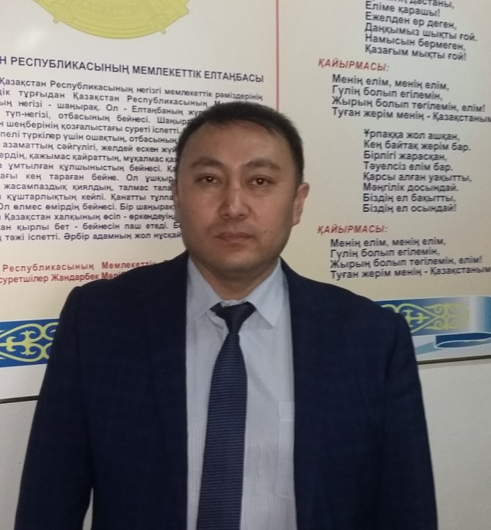

«№44 жалпы орта білім беретін мектеп» КММ
Математика пәні мұғалімі
Конысбек Дарын Талгатулы

Slide 2
МЕНІҢ ҰСТАНЫМЫМ
Қайратыңа әдісіңді, әдісіңе ақылыңды қос
Қызығушылығым: Әлем елдерінің арифметикалық амалдарды орындау технологияларын оқып-үйрену, зерделеу, зерттеу.
Бағытым: Функционалдық сауаттылықты дамыту
Идеям: Математиканың мүмкіндігін пайдалана отырып, оқушыларды шығармашылыққа баулу
Көзқарасым: Жаңа педагогикалық технологияларды пайдалану, функционалдық сауаттылықты арттыру
Дарынды балалармен жұмыс

Slide 3
МҰҒАЛІМНІҢ ЖҰМЫС ЖҮЙЕСІНІҢ ҒЫЛЫМИ – ТЕОРИЯЛЫҚ НЕГІЗІ
ӘДІСТЕМЕЛІК ТАҚЫРЫП:
«Оқытуда инновациялық әдістерді, ақпараттық-коммуникациялық технологияларды қолдану арқылы оқушылардың функционалдық сауаттылығын арттыру»
МАҚСАТЫ:
Жаңа технологиялардың тиімді элементтерін сабақ үрдісінде пайдалана отырып, оқушылардың логикалық қабілетін, функционалдық сауаттылықтарын арттыру және қоршаған ортаға бейімделген тұлғаны қалыптастыру
МІНДЕТТЕРІ:
баланы ынталандыру, көкірегіне сенім ұялата білу;
әрбір оқушының жеке - дара ерекшелігін ескеру;
оқушылардың қабілеттері мен шығармашылықтарын қалыптастыру;
оқушылардың ойын дамытып, сауаттылығын арттыру;
оқушы бойындағы дарындылық қабілеттерді ояту.

Slide 4
КӘСІБИ ШЕБЕРЛІК НӘТИЖЕСІ
ІС - ШАРА | НӘТИЖЕ
Жаңа технологияларды меңгеру / КУРСТАР | 2017 жыл. Өскемен қаласы. «Назарбаев Зияткерлік мектептері» ДББҰ Педагогикалық шеберлік орталығы. - "Назарбаев Зияткерлік мектептері" ДББҰ Педагогикалық шеберлік орталығы әзірлеген "Тәжірибедегі рефлекция" жалпы білім беретін мектептердегі педагогика кадрларының кәсіби даму бағдарламасы бойынша мектеп тренерлерін оқыту курсы". 2017 жыл. Өскемен қаласы. «Назарбаев Зияткерлік мектептері» ДББҰ Педагогикалық шеберлік орталығы. - "Назарбаев Зияткерлік мектептері" ДББҰ Педагогикалық шеберлік орталығы әзірлеген Қазақстан Республикасында орта білім мазмұнын жаңарту шеңберінде жалпы білім беру ұйымдары басшыларының біліктілігін арттыру білім бағдарламасы бойынша курс" 2017 жыл. Семей қаласы. "Білім беру технопаркі" Ғылыми енгізу орталығы жауапкершілігі шектеулі серіктестігі - "Қазақстан Республикасында орта білім мазмұнын жаңарту шеңберінде сабақтағы сапаны меңгеру - "Биоақпараттандыру және синергетика" технологиясы бойынша жалпы білім беретін мектептердегі педагог кадрлардың біліктілігін арттыру курсы" 2015 жыл. Өскемен қаласы. "Өрлеу" БАҰО" АҚ филиалы ШҚО бойынша ПҚ БАИ. - " Қазақстан Республикасы педагог кадрларының біліктілігін арттырудың деңгейлі бағдарламалары аясында (базалық) деңгей бағдарламасы бойынша мұғалімдерді оқыту курсы".
Дарынды балалармен жұмыс

Slide 5
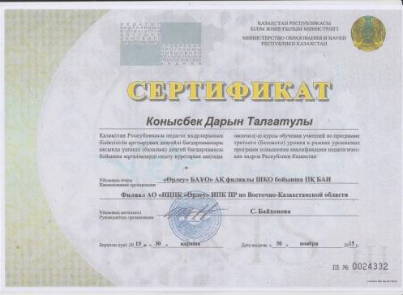
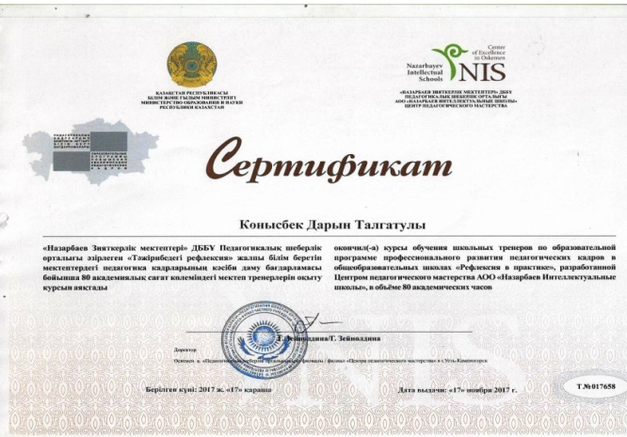
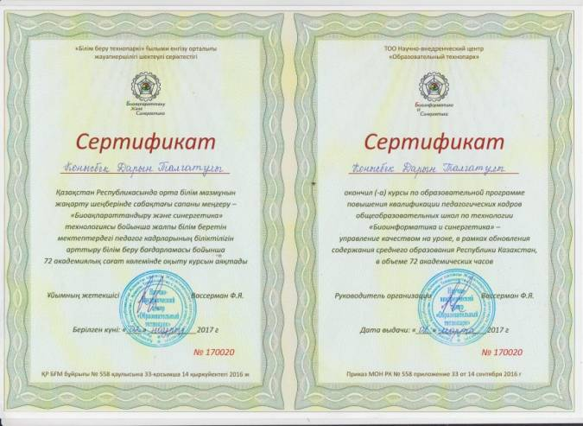

МҰҒАЛІМНІҢ КӘСІБИ ДАМУЫ
Дарынды балалармен жұмыс

Slide 6
МҰҒАЛІМНІҢ КӘСІБИ ДАМУЫ
ІС - ШАРА | НӘТИЖЕ
САЙЫСТАР/ БАЙҚАУЛАР | 2020 жыл Daryn.online білім беру платформасы мен Qaztest.kz олимпиада сайты бірлесіп педагогтардың біліктілігін арттыру мақсатында ұйымдастырған I Республикалық "КЕМЕҢГЕР ҰСТАЗ" олимпиадасы III орын Диплом. 2020 жыл "ҰЗТАЗ ТІЛЕГІ" Республикалық ғылыми-әдістемелік орталығының ұйымдастыруымен өткен Республикалық математика пәні мұғалімдері арасында өткен олимпиада I орын Диплом. 2020 жыл "ҰЗТАЗ ТІЛЕГІ" Республикалық ғылыми-әдістемелік орталығы "Сәуір" айында өткізілген Республикалық "Математика - ғылымдар патшасы" Блиц-турнирі I орын Диплом. 2020 жыл "ҰЗТАЗ ТІЛЕГІ" Республикалық ғылыми-әдістемелік орталығы Халықаралық алгебра пәнінен 8 сыныптар арасында олимпиадаға жеңімпаздар дайындағаны үшін Алғыс хат. 2020 жыл Семей қаласы физика-математика бағытындағы Назарбаев Зияткерлік мектебі ұйымдастырған Өңірлік "ӨНЕРТАПҚЫШТЫҚ ЕСЕПТЕРДІ ШЕШУ" командалық ойынына қатысқаны үшін Сертификат 2020 жыл Семей қалалық білім бөлімі ұйымдастырған "ХАКАТОН COOPERATOIN" байқауы Грамота. 2019 жыл II Республикалық "ҮЗДІК ПЕДАГОГ" олимпиадасында жоғары нәтиже көрсетіп II орын алғаны үшін Диплом 2019 жыл II Республикалық "ҮЗДІК СЫНЫП ЖЕТЕКШІ" олимпиадасына қатысқанын растайды Сертификат 2019 жыл II Республикалық "ҮЗДІК СЫНЫП ЖЕТЕКШІ" олимпиадасында жоғары нәтиже көрсетіп II орын алғаны үшін Диплом 2019 жыл Білім және Ғылым қызметкерлерінің кәсіподақ үйымы Білім саласында жас ұрпақты оқытып тәрбиелеуде атқарған жемісті еңбегі мен қоғамдық жұмыстарға белсене араласқаны үшін Құрмет грамотасы 2019 жыл Мұғалімдердің кәсіби құзіреттілігі мен әдістемелік жұмыстарын талқылап, тәжірибе алмасу бағытында ұйымдастырылған "ҮЗДІК ПЕДАГОГ - 2019" байқауында I орын. Диплом.
Дарынды балалармен жұмыс

Slide 7
МҰҒАЛІМНІҢ КӘСІБИ ДАМУЫ
ІС - ШАРА | НӘТИЖЕ
САЙЫСТАР/ БАЙҚАУЛАР | 2019 жыл Шығармашылық жетістіктері, егеменді Отанымыздың болашақ буынын тәрбиелеу ісіне, білім беру саласына қосқан қомақты үлесі үшін Семей қалалық білім бөлімі Грамота 2019 жыл Мектепке дейінгі, жалпы орта, осымша, техникалық және кәсіптік білім беру ұйымдары педагогтары арасыда өткізілген "ЕҢ БІЛІМДІ ПЕДАГОГ" I Республикалық пән олимпиадасында II орын. Диплом 2018 жыл өскелең ұрпаққа өнегелі тәрбие, сапалы білім бергені үшін мектепішілік Мадақтама. 2018 жыл "Ziatker.kz" ұстаздарға арналған республикалық сайтына материалдар жібергені үшін Алғыс хат берілді. №А-154679803776, Мекен жайы: http://ziatker.kz/ 2018 жыл Семей қаласы білім бөлімі ұйымдастырған қалалық "Педагогикалық идеялар фестивалі" байқауында III орын, Мадақтама. 2018 жыл Жарма ауданы білім бөлімі ұйымдастырған аудандық "Үздік педагог - 2018" байқауында I орын, Диплом. 2017 жыл. "Өрлеу" республикалық ғылыми-әдістемелік орталығы ұйымдастырған математика пәні мұғалімдері арасында өткен республикалық қашықтық олимпиадасында І-дәрежелі Диплом; 2017 жыл. Деңгейлік бағдарламалардың оқу үдерісіне ендірілуіне 5 жыл толуына орай "Оқу мен оқытудағы 7 модуль" үшінші (базалық) деңгей бағдарламасы бойынша сертификатталған мұғалімдерге арналған республикалық интернет олимпиадасында ІІІ-дәрежелі Диплом; 2017 жыл. Мектепішілік «Үздік сынып жетекші - 2017» сайысы, Бас жүлде 2017 жыл. "Оқу мен оқытудағы 7 модуль" сертификатталған мұғалімдерге арналған республикалық интернет-олимпиада, Сертификат 2017 жыл. "Мұғалімдерге арналған 3(базалық) деңгей нұсқаулығын қайталаймыз" сертификатталған мұғалімдерге арналған республикалық интернет-олимпиада Сертификат 2017 жыл. Математика пәні мұғалімдеріне арналған республикалық қашықтық олимпиадасы. Сертификат 2016 жыл «Үздік педагог - 2016» сайысы, Бас жүлде.
Дарынды балалармен жұмыс

Slide 8
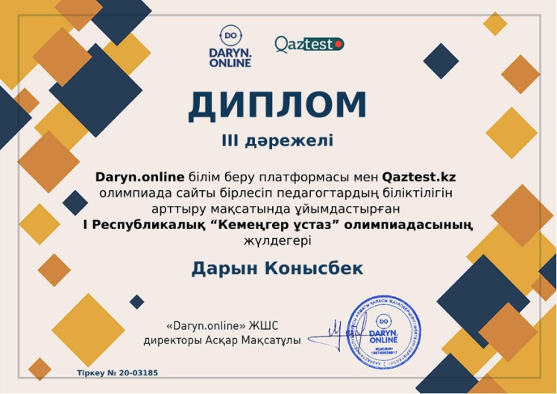
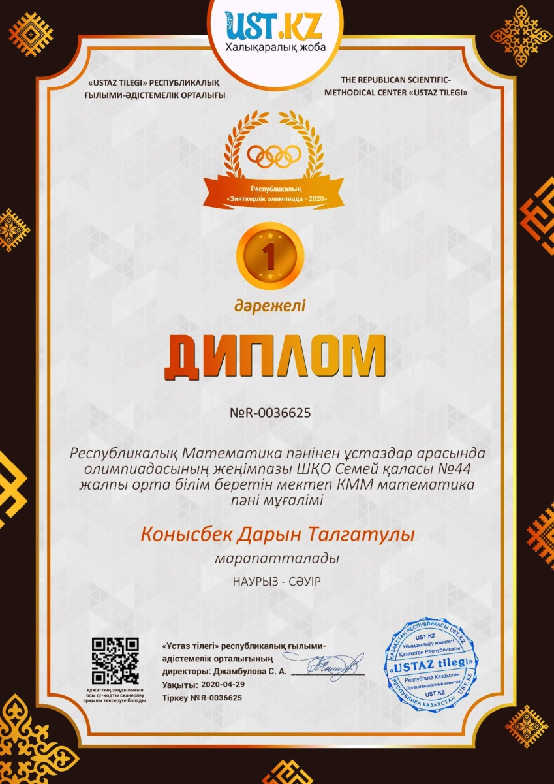
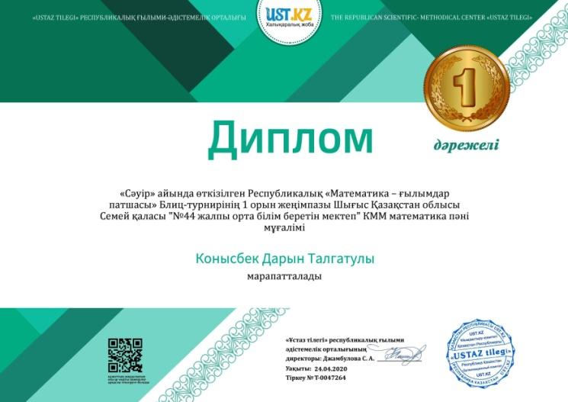
МҰҒАЛІМНІҢ КӘСІБИ ДАМУЫ

Slide 9
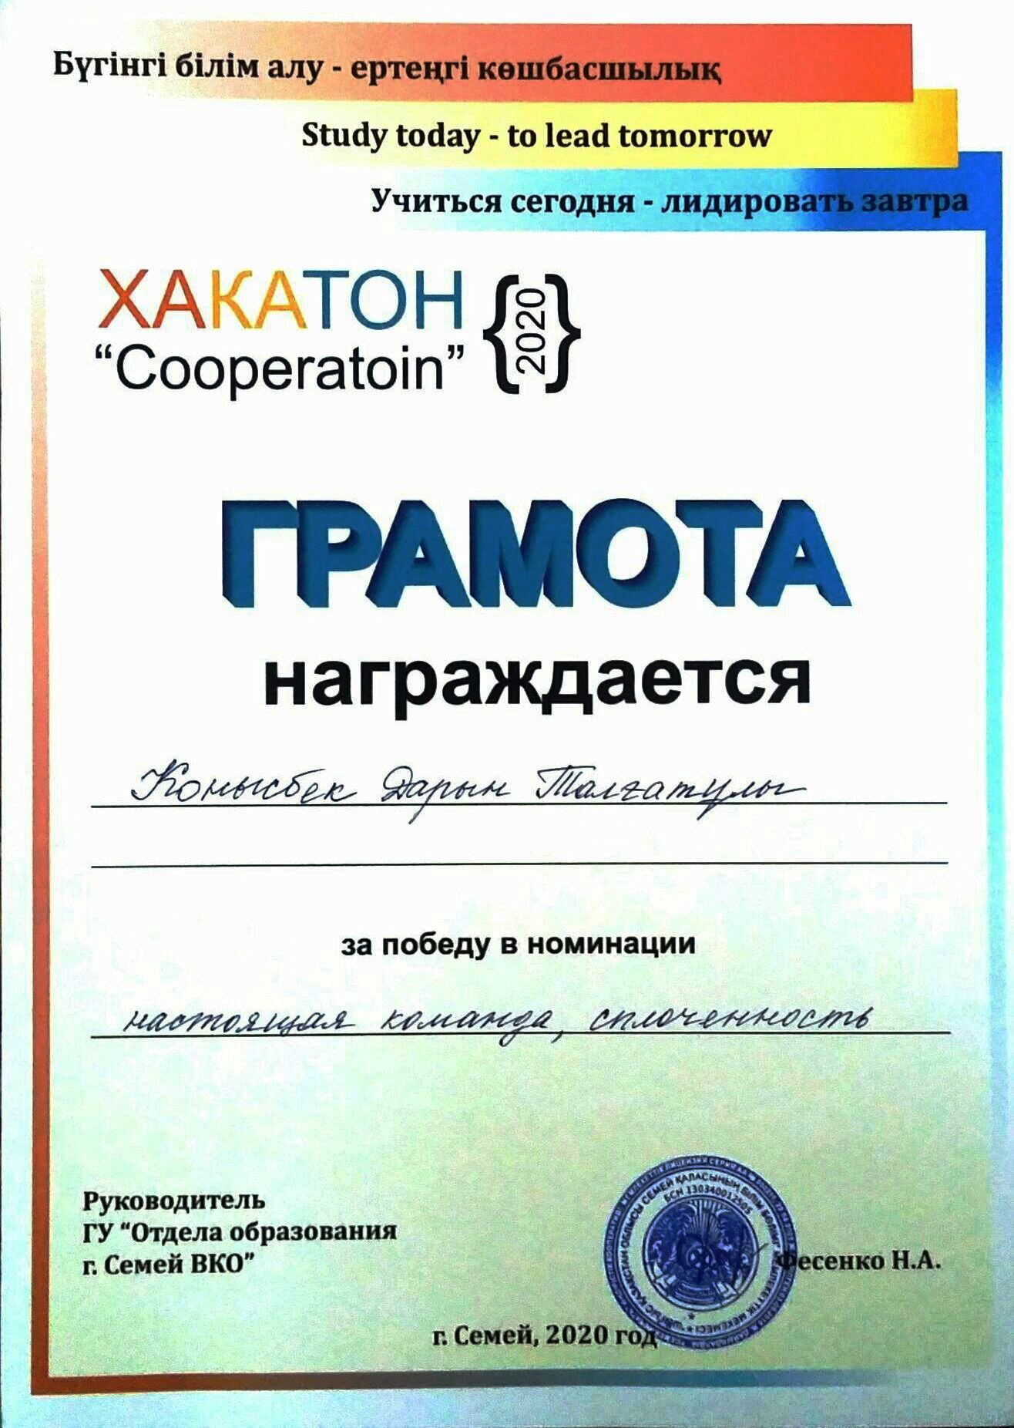
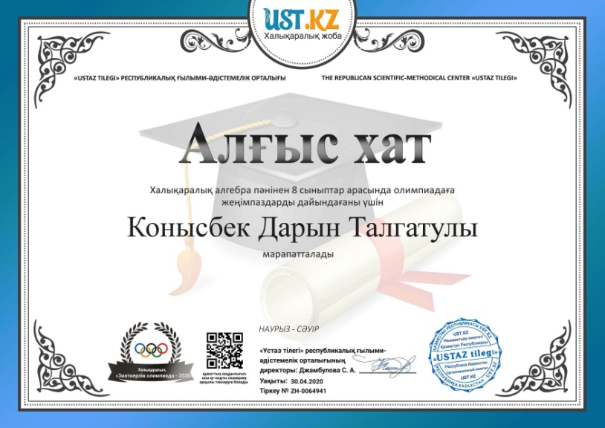
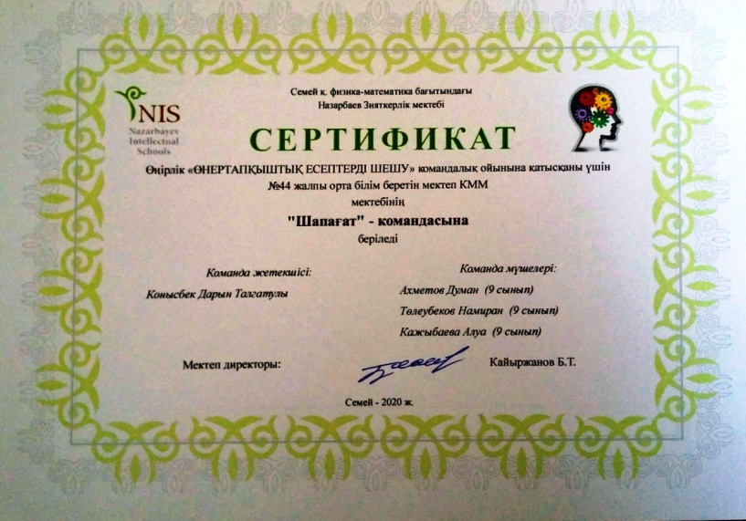
МҰҒАЛІМНІҢ КӘСІБИ ДАМУЫ

Slide 10
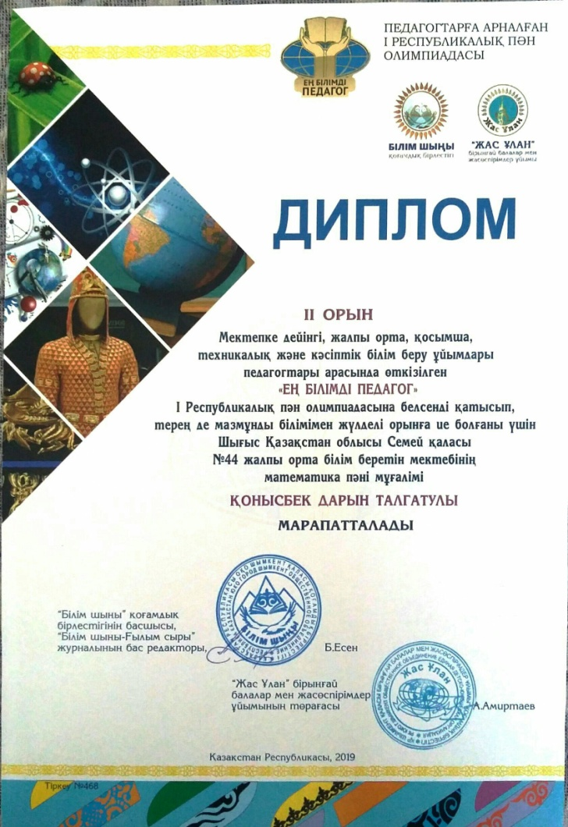
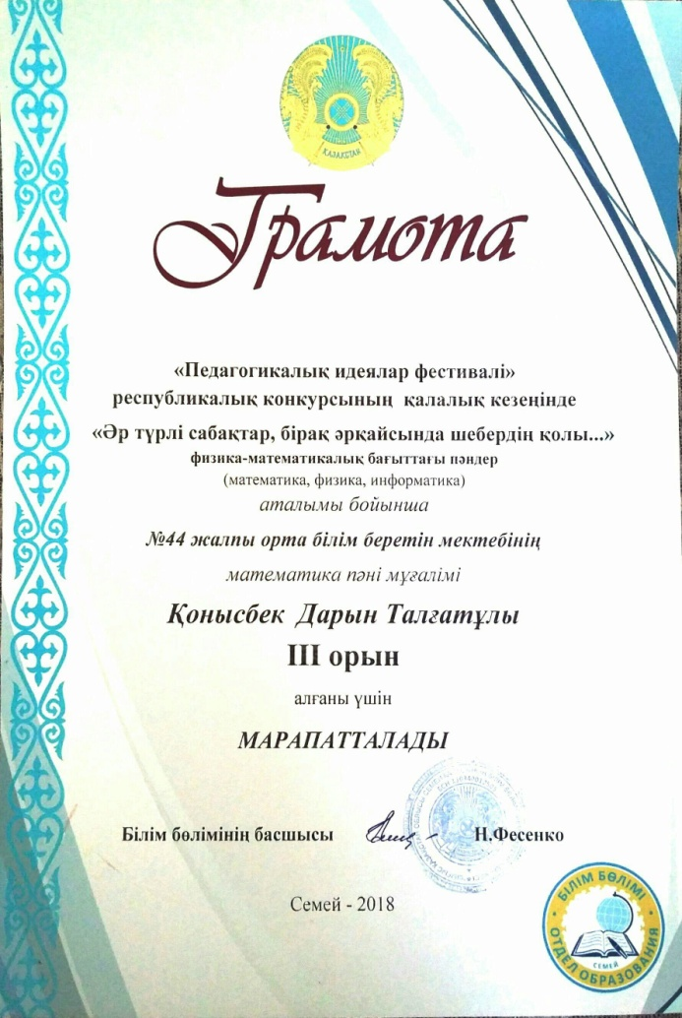
МҰҒАЛІМНІҢ КӘСІБИ ДАМУЫ

Slide 11
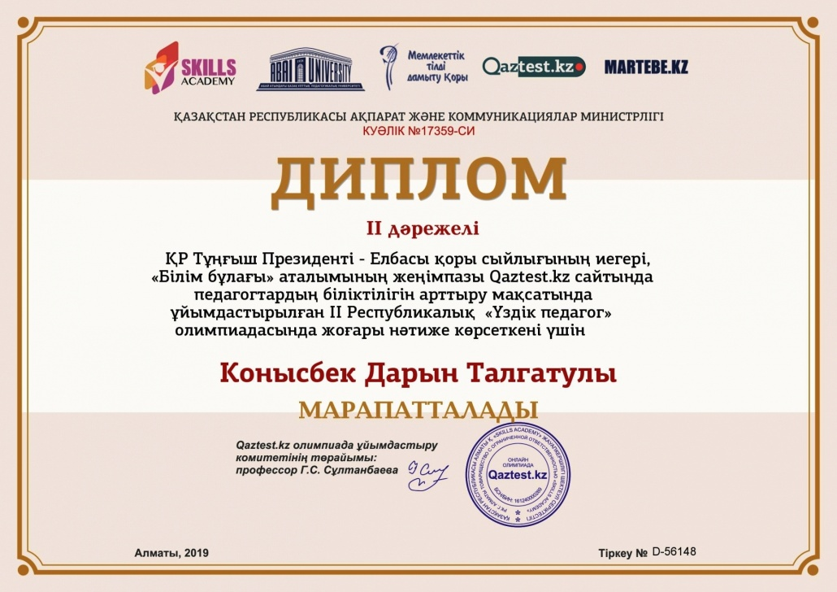
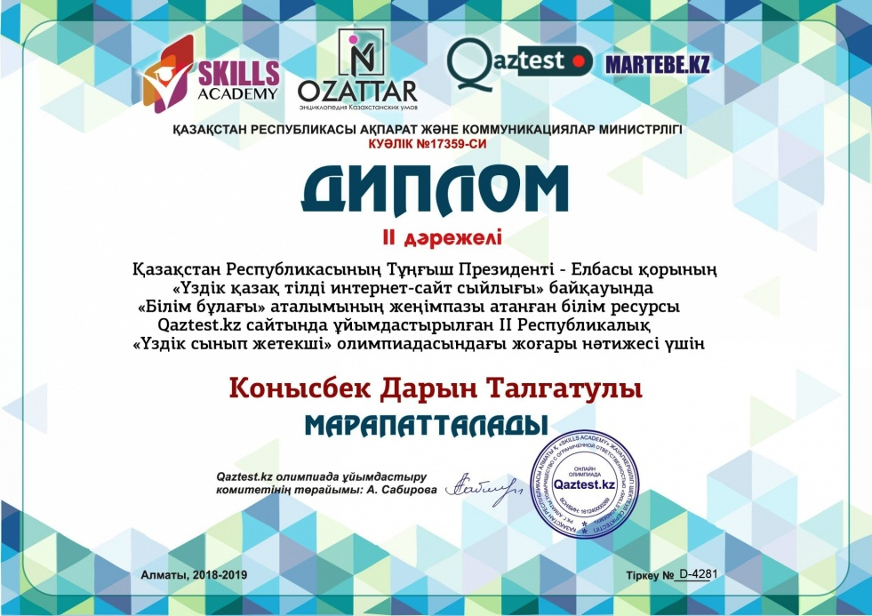
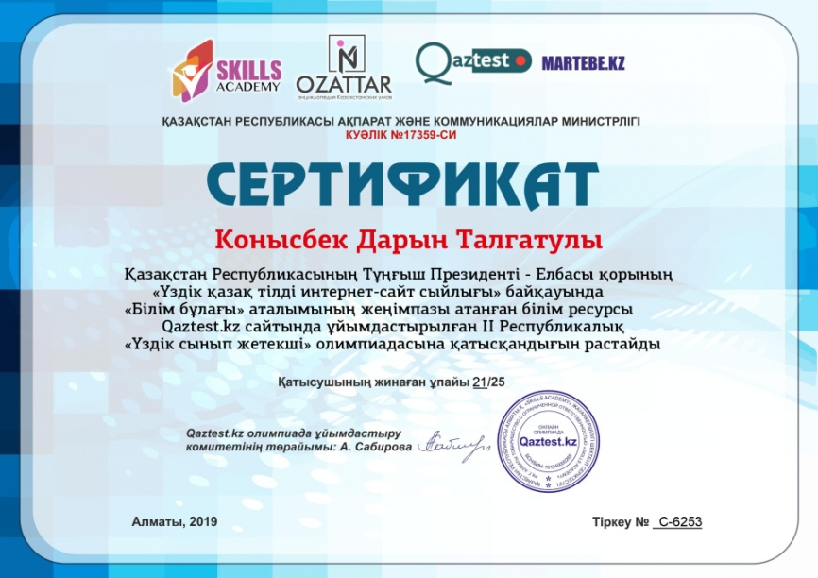
МҰҒАЛІМНІҢ КӘСІБИ ДАМУЫ

Slide 12
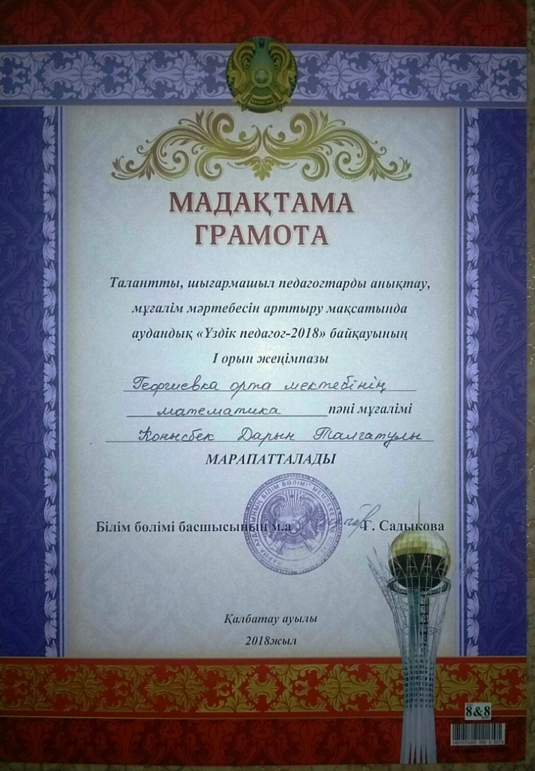
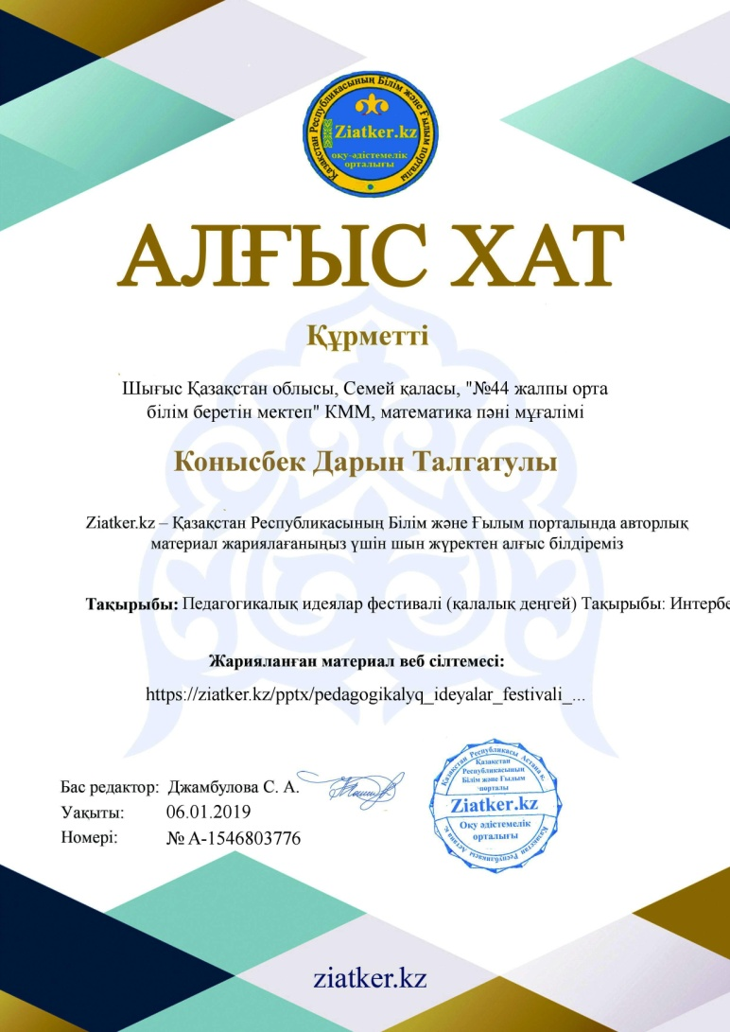
МҰҒАЛІМНІҢ КӘСІБИ ДАМУЫ

Slide 13
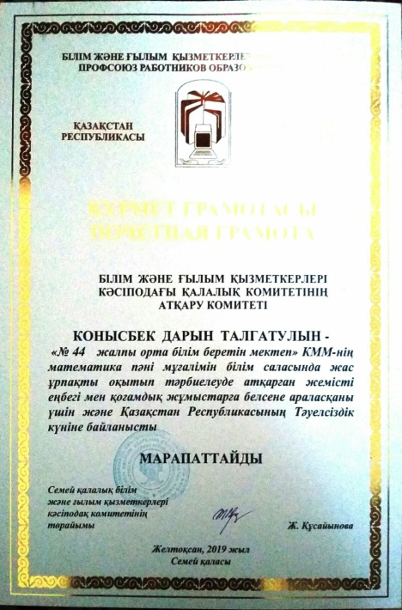
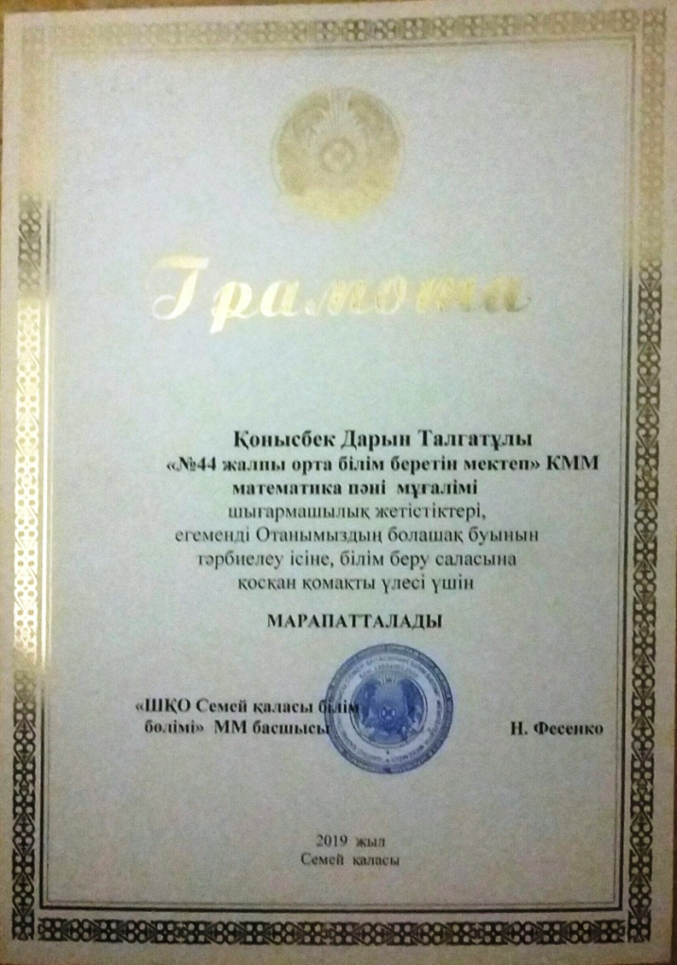
МҰҒАЛІМНІҢ КӘСІБИ ДАМУЫ

Slide 14
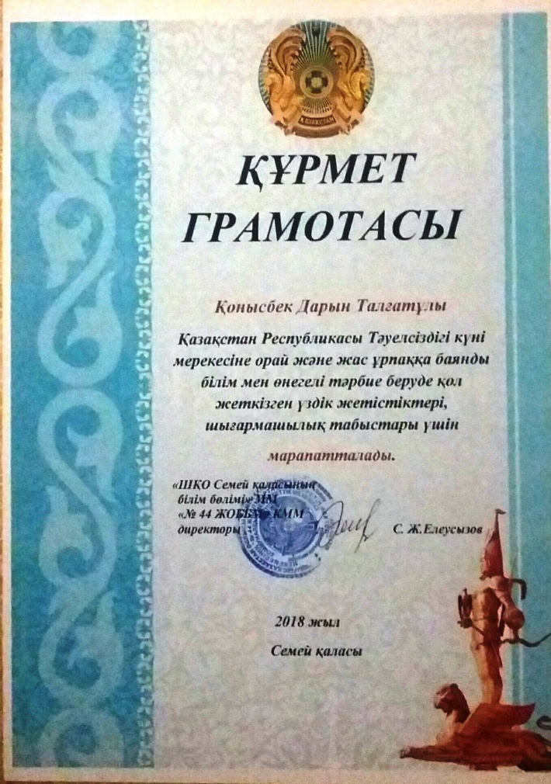
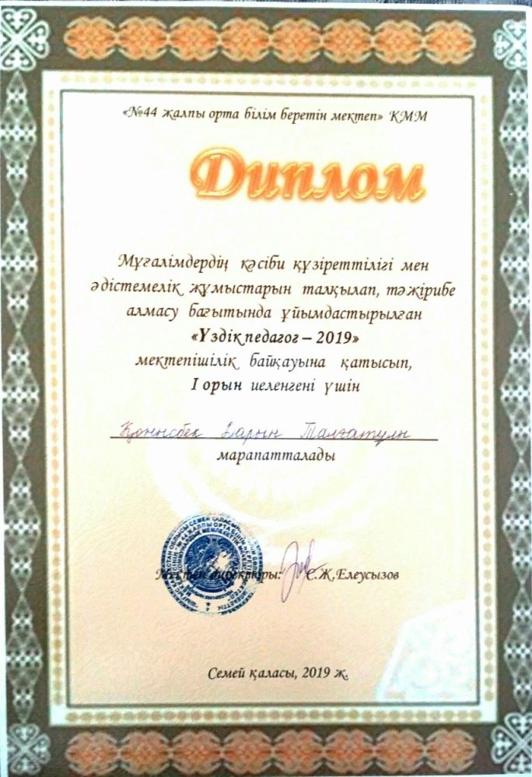
МҰҒАЛІМНІҢ КӘСІБИ ДАМУЫ

Slide 15
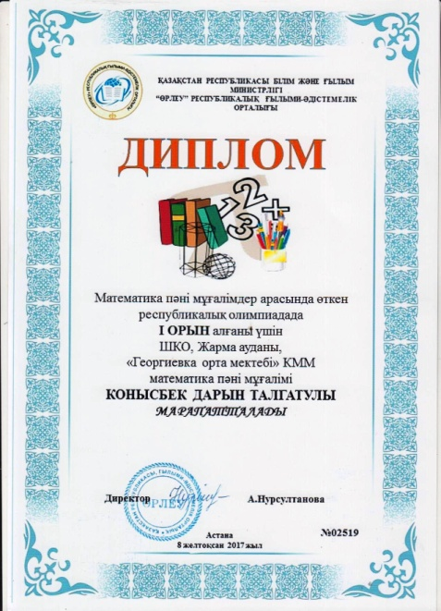
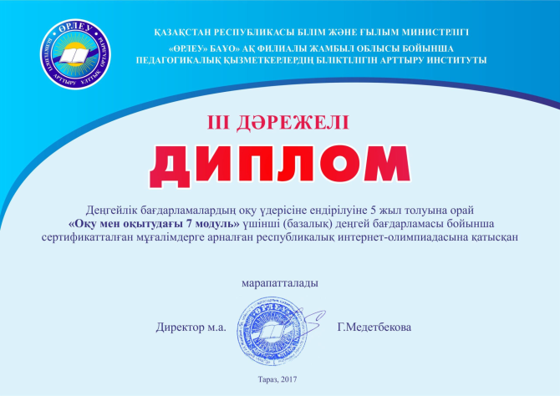
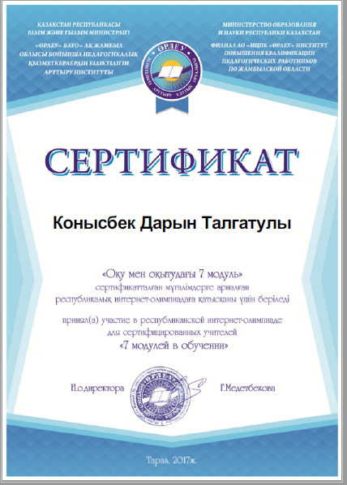
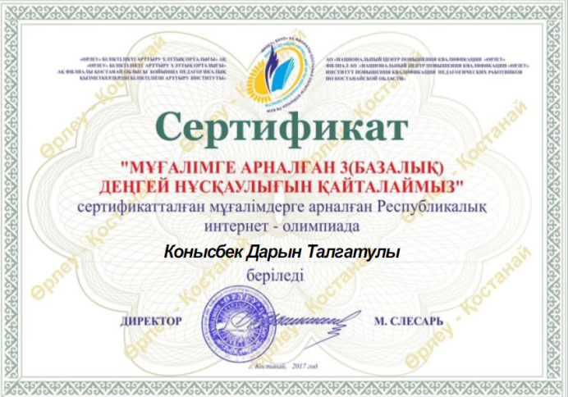
МҰҒАЛІМНІҢ КӘСІБИ ДАМУЫ

Slide 16
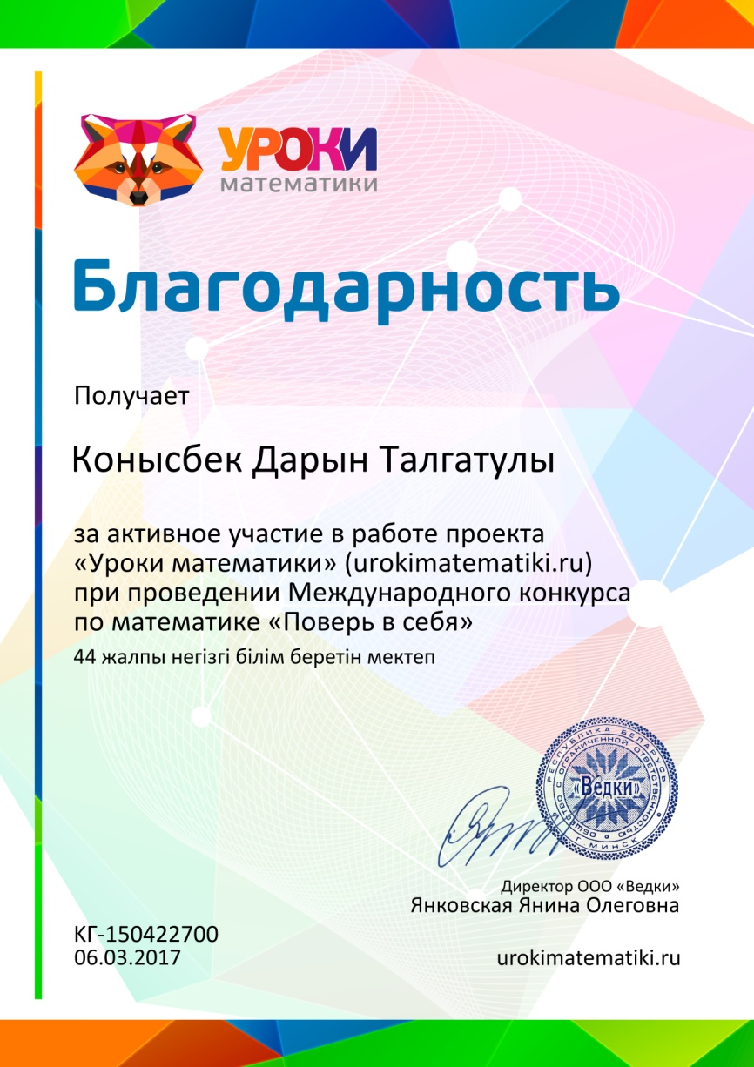
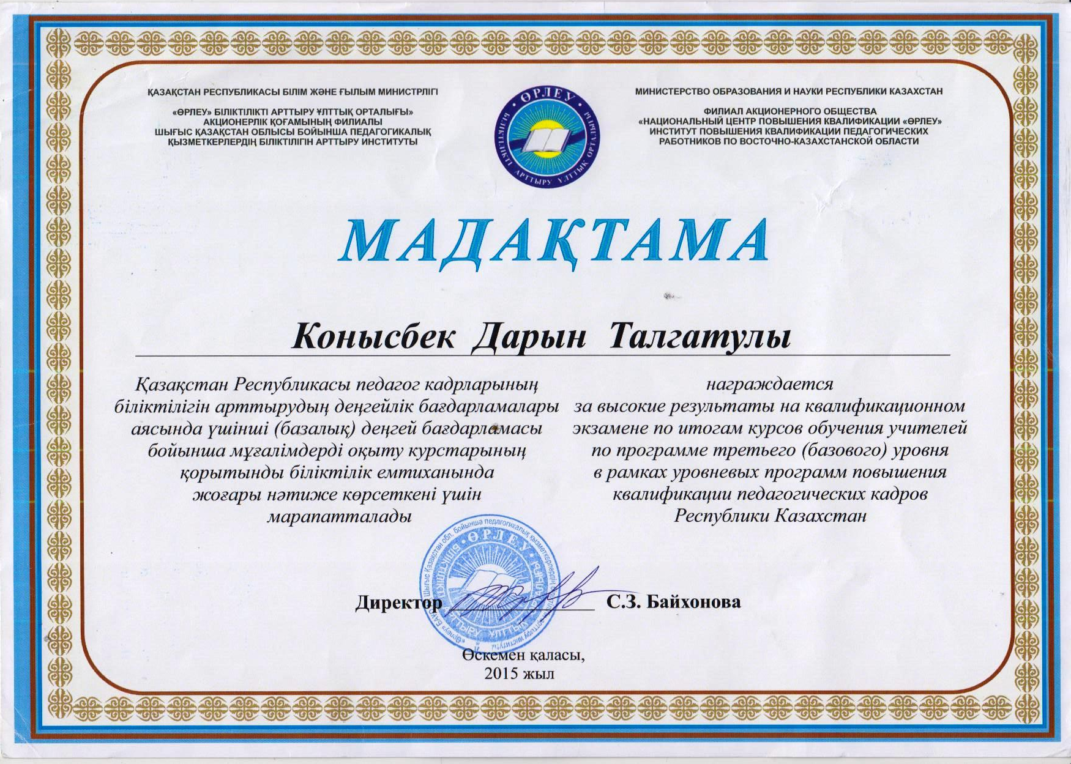
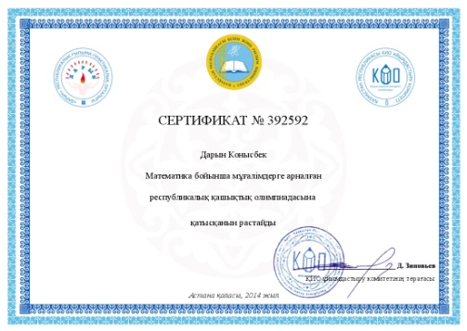
МҰҒАЛІМНІҢ КӘСІБИ ДАМУЫ

Slide 17
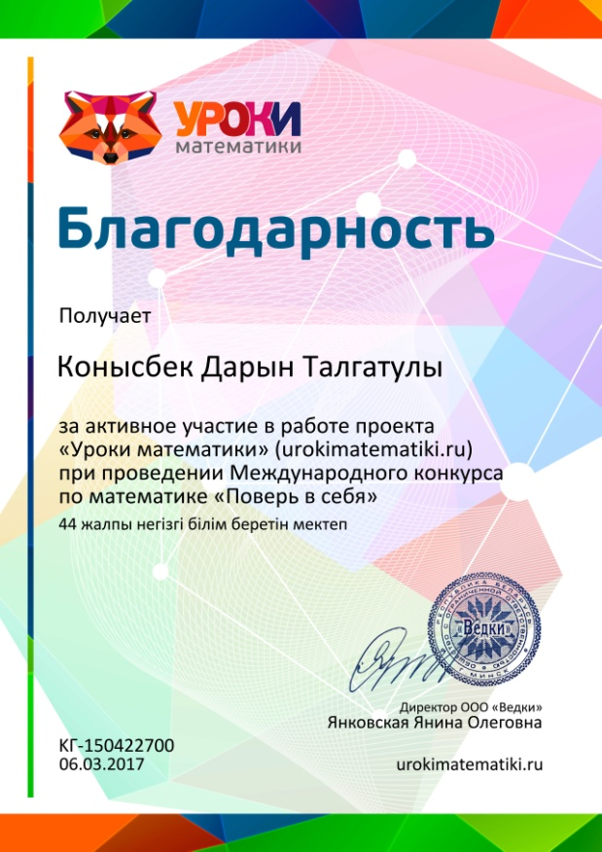

МҰҒАЛІМНІҢ КӘСІБИ ДАМУЫ

Slide 18
КӘСІБИ ШЕБЕРЛІК НӘТИЖЕСІ
ІС - ШАРА | НӘТИЖЕ
Басылымдар | 2020 жыл "Болашаққа бағыт" Республикалық ғылыми-әдістемелік педагогикалық журналы №3 " Екі айнымалысы бар теңдеулер жүйесін шешу" 2020 жыл «Bіlіm. Ǵylym. Innovatsııa» республикалық ғылыми-әдістемелік интернет журналы "Үшбұрыштарды шешу" 2020 жыл Ұстаз тілегі" Республикалық ғылыми әдістемелік орталығының сайты "Комбинаториканың негізгі ұғымдары мен ережелері" Сертификат №MS-204702 2018 жыл "Ziatker.kz" ұстаздарға арналған республикалық сайтына материалдар жібергені үшін Сертификат берілді. №C-1546798979, №C-1546799625, №C-1546801967, №С-1546803486, №С-1546803776. Мекен жайы: http://ziatker.kz/ 2017 жылы. «Оқушылардың математикалық таным негіздерін меңгеруге және тиісті дағдыларын қалыптастыруына мүмкіндік жасау» әдістемелік құрал. 2017 жыл. "Edulife.kz" ұстаздарға арналған республикалық сайтына материалдар жібергені үшін Сертификат берілді. №46666, №46672, №46676, 46691. Мекен жайы: http://edulife.kz/
Дарынды балалармен жұмыс

Slide 19
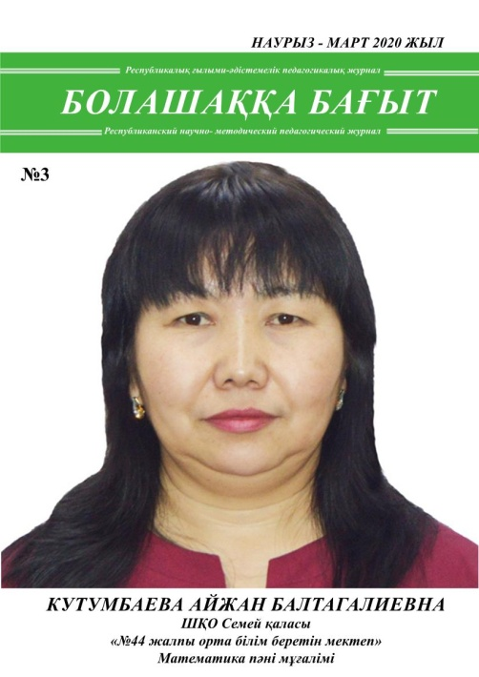
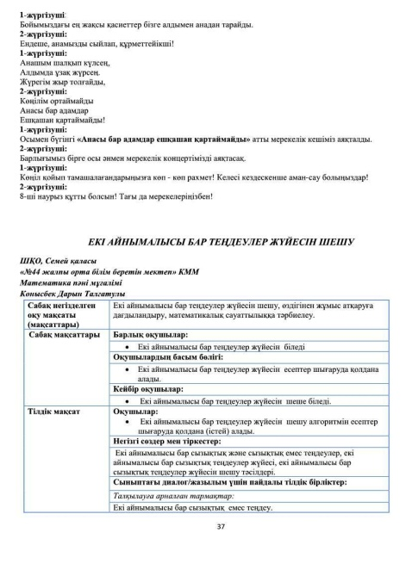
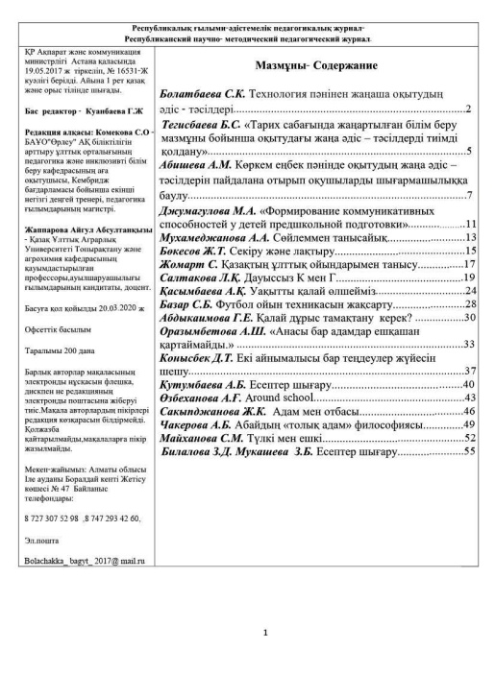
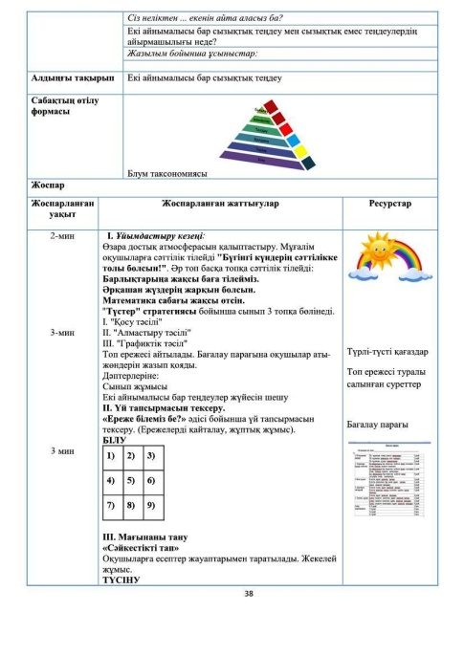
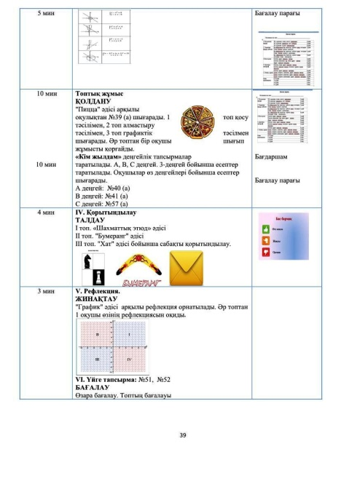
КӘСІБИ ШЕБЕРЛІК НӘТИЖЕСІ

Slide 20
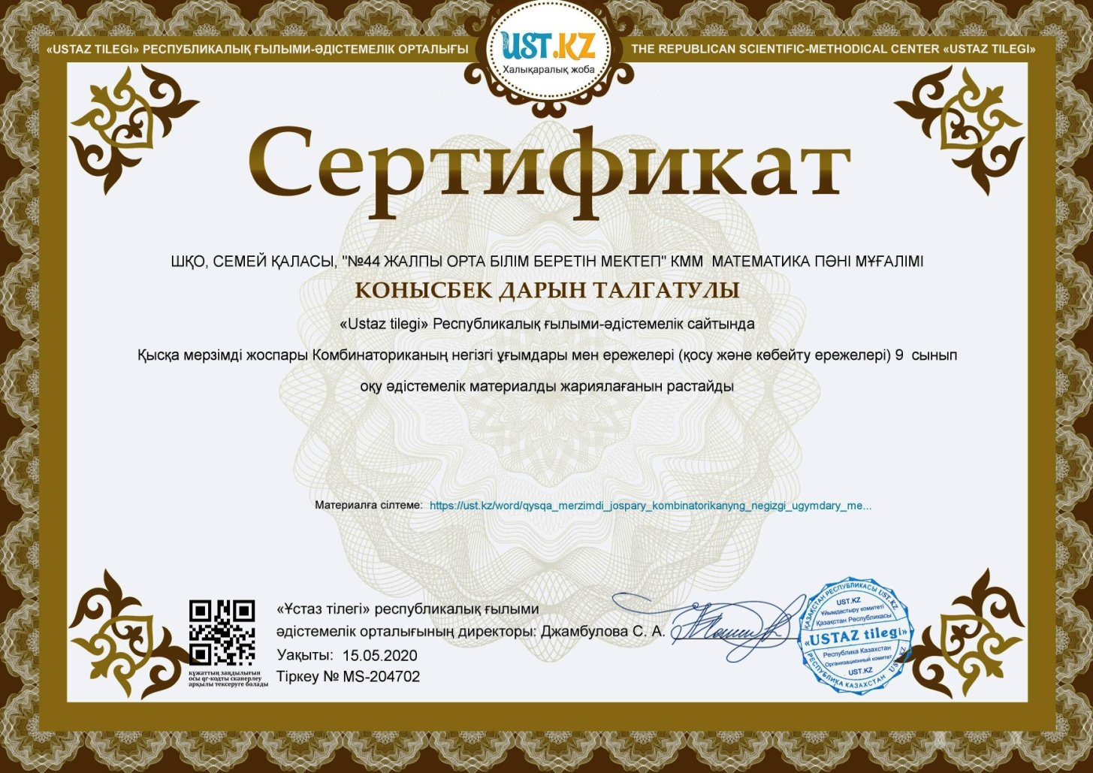
КӘСІБИ ШЕБЕРЛІК НӘТИЖЕСІ

Slide 21
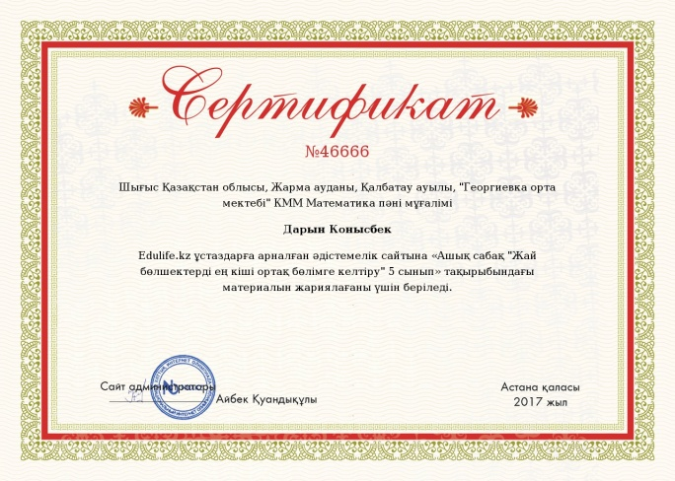
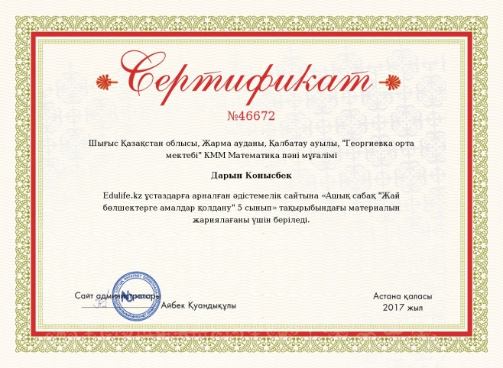


КӘСІБИ ШЕБЕРЛІК НӘТИЖЕСІ

Slide 22
КӘСІБИ ШЕБЕРЛІК НӘТИЖЕСІ
ІС - ШАРА | НӘТИЖЕ
Әдістемелік құрал | «Оқушылардың математикалық таным негіздерін меңгеруге және тиісті дағдыларын қалыптастыруына мүмкіндік жасау» әдістемелік құрал - 2017 ж
Дарынды балалармен жұмыс

Slide 23
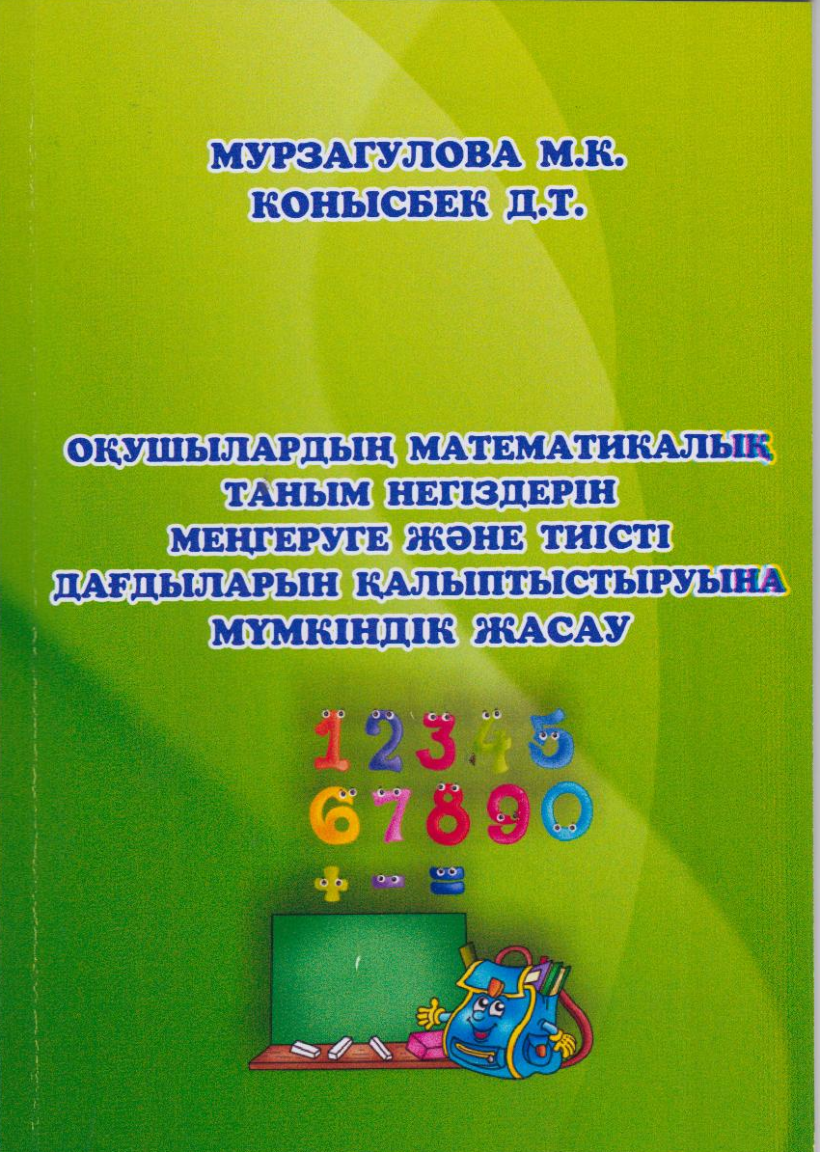
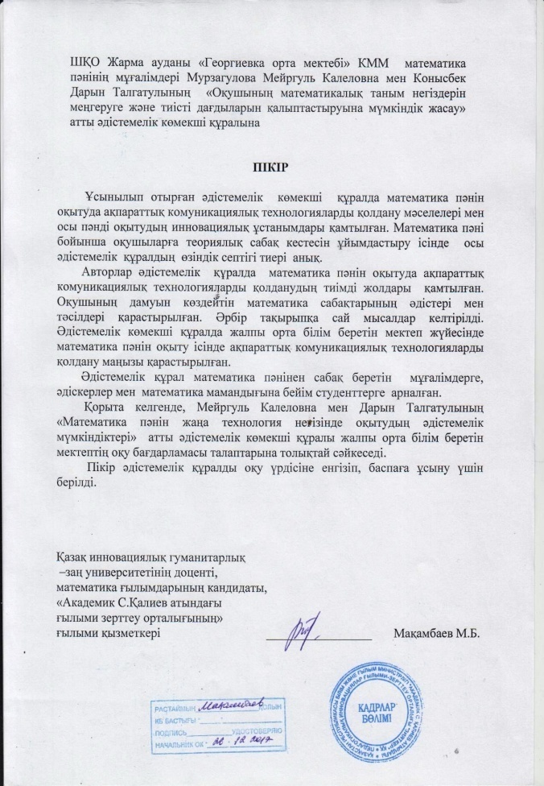
КӘСІБИ ШЕБЕРЛІК НӘТИЖЕСІ

Slide 24
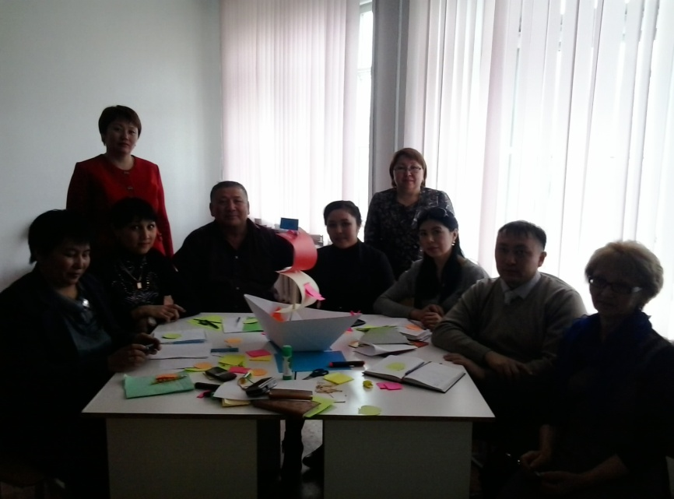
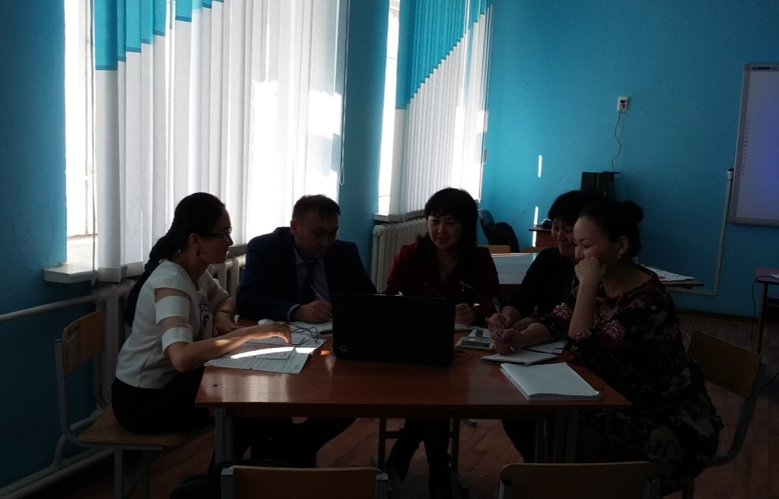
КӘСІБИ ШЕБЕРЛІК НӘТИЖЕСІ

Slide 25
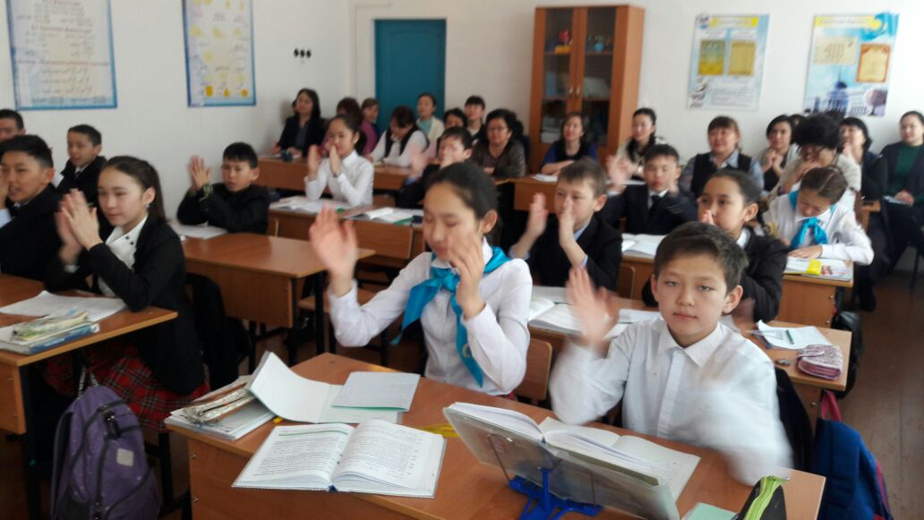
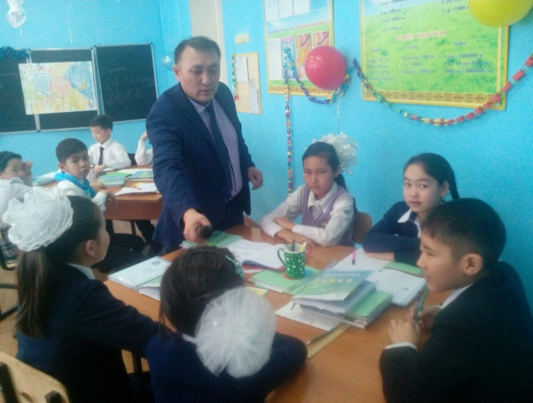
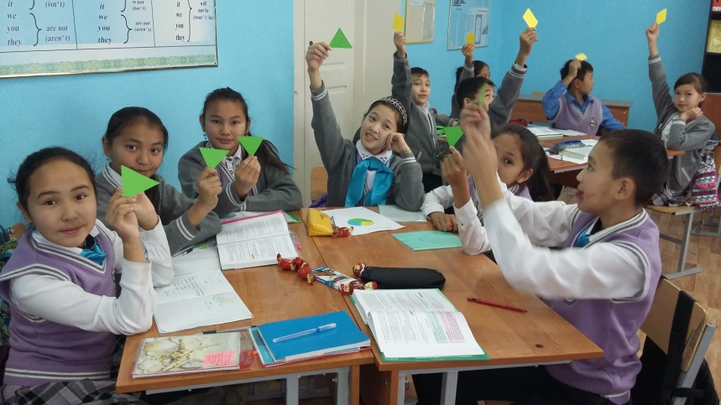
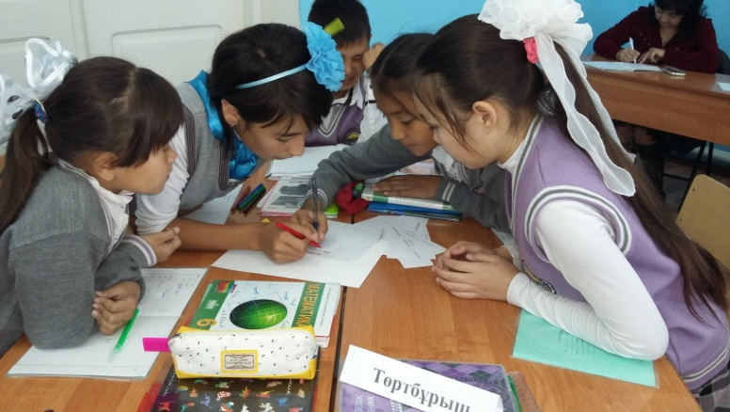
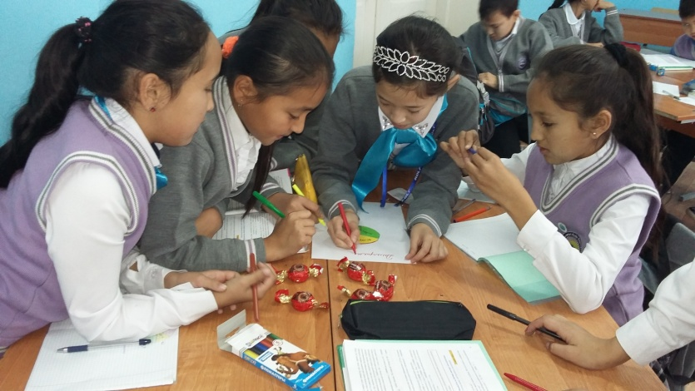
САБАҚ - ПЕДАГОГИКАЛЫҚ ҮРДІСТІҢ БІР БӨЛШЕГІ

Slide 26
СӨЗ СОҢЫНДА
Мақсатқа жету үшін біздің санамыз ісімізден оза жүруі, яғни одан бұрын жаңғырып тұруы тиіс.
Алда әлі ұзақ жол, үлкен асулар бар. Сол асулар мен қиындықты жеңу үшін білектің күші мен найзаның ұшы керек емес. Оған тек жүрек пен білім, талант пен талап керек. Қазақ елінің абыройын асырып, мерейін үстем етер, әлем таңғалар, талай-талай жаңалық ашар білімділер керек. Осы Тәуелсіз еліміздің намысын қорғайтын, бүгінімізді ертеңіне жалғайтын, қазақ елінің ертеңі, болашағы үшін жауап беретін бүгінгі ұрпақ екенімізді сезінейік.
Дарынды балалармен жұмыс

